Slide 1

Webアプリケーション開発演習
前期の復習 その2

Slide 2

前回は、サーブレットについて復習をしましたね。
画面遷移やサーブレットとJSPのやり取りについて
思い出していきましょう！
Notes:
5分

Slide 3
目次
・画面遷移する方法はどうだっけ？
・JSPとサーブレットのやり取りは
どうするんだっけ？
・演習

Slide 4
目次
・画面遷移する方法はどうだっけ？
・JSPとサーブレットのやり取りは
どうするんだっけ？
・演習

Slide 5
画面遷移する方法ってどうだっけ？
HTMLで画面遷移する方法は大きく２つありましたね！
覚えてますか・・・？
Aタグ（アンカータグ）
formタグ（ふぉーむたぐ）
Notes:
5分

Slide 6
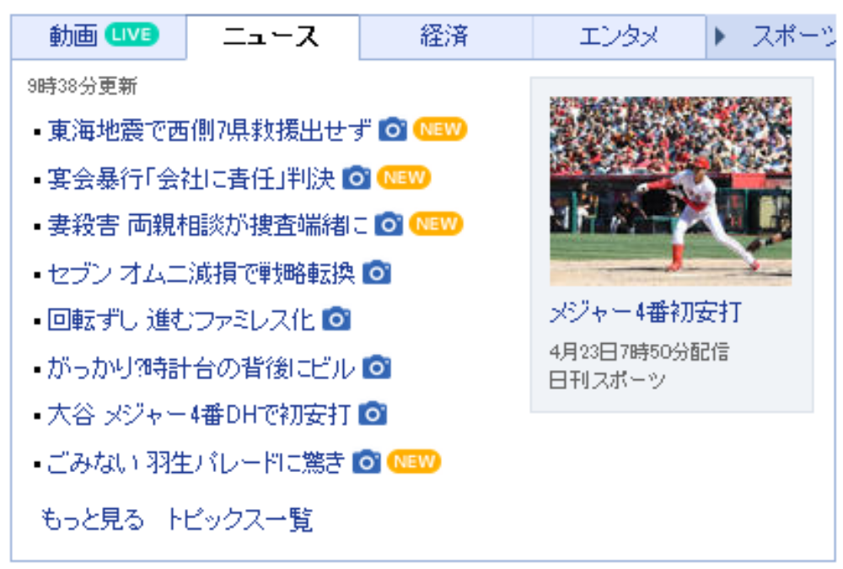
画面遷移する方法ってどうだっけ？
Aタグってなんだっけ？
Webでよく見る↓です
文字をクリックすると画面が切り替わる（画面遷移する）
Notes:
5分

Slide 7
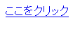
画面遷移する方法ってどうだっけ？
読み方 | え～たぐ、あんかーたぐ
主な属性 | href・・・クリックされた時に遷移する遷移先を指定する
よくある書き方
<a href=“test.html”>ここをクリック</a>
クリックするとtest.html に飛ぶ
Notes:
5分

Slide 8
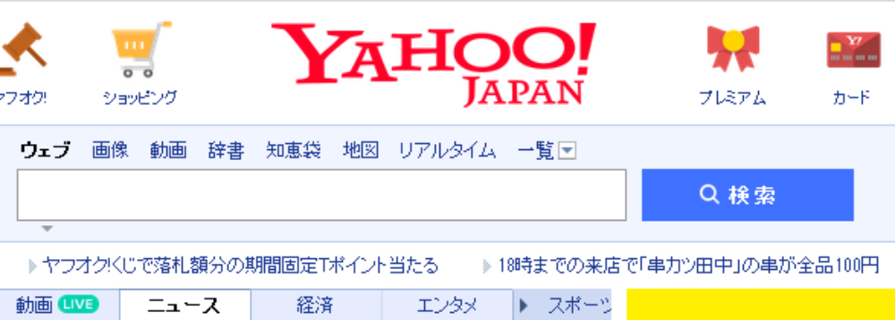
画面遷移する方法ってどうだっけ？
formタグってなんだっけ？
Webでよく見る↓です
何かを入力して、ボタンをクリックすると
画面遷移する
Notes:
5分

Slide 9
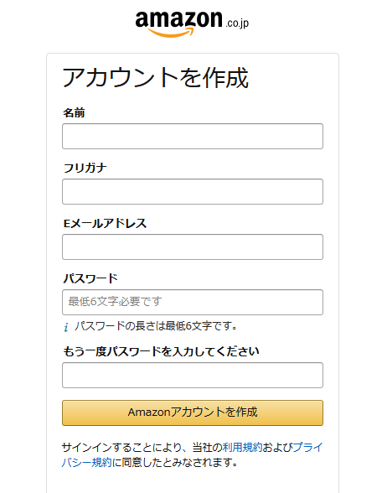
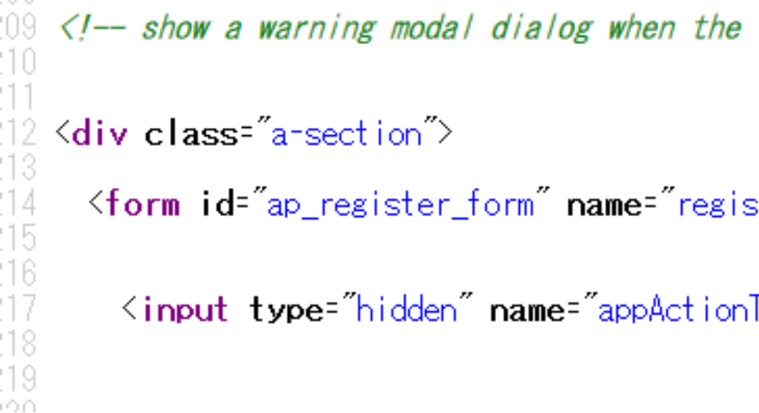
画面遷移する方法ってどうだっけ？
formタグを良く見るのは何の画面？
ソースの表示をすると・・・
Notes:
5分

Slide 10
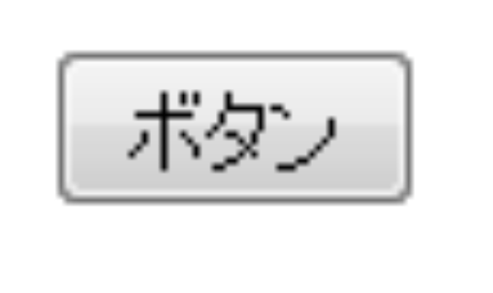
画面遷移する方法ってどうだっけ？
読み方 | ふぉーむたぐ
主な属性 | action・・・fromタグ内のサブミットボタンをクリックした時に遷移する遷移先を指定する method・・・画面遷移の方法を指定する（サーブレットのときに詳しくやるので、今はわからなくてOK）
<form action=“test.html” method=“GET”>
<input type=“submit” value=“ボタン”>
</form>
クリックするとtest.html に飛ぶ
Notes:
formタグのボタン表示は「submit」であることに注意！
ここまで30分

Slide 11
目次
・画面遷移する方法はどうだっけ？
・JSPとサーブレットのやり取りは
どうするんだっけ？
・演習

Slide 12
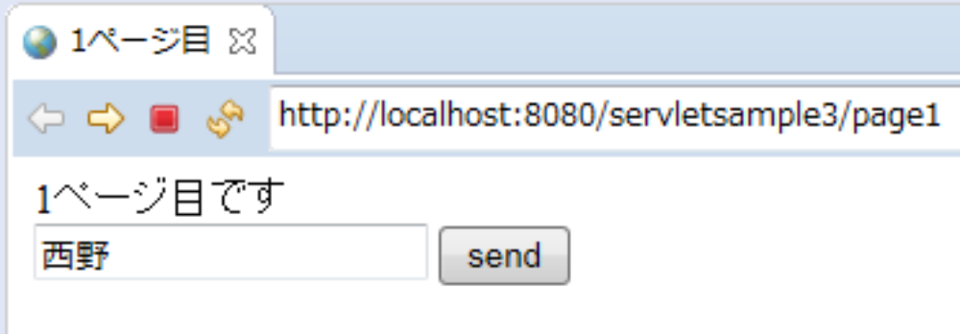
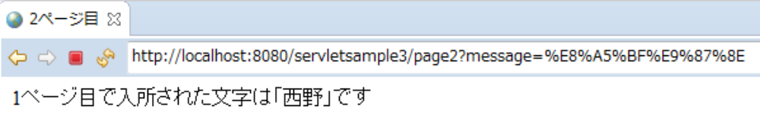
JSPとサーブレットのやり取りはどうするんだっけ？
JSPで入力した情報をサーブレットに伝えたい
「西野」と入力

Slide 13
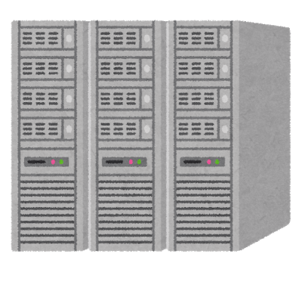



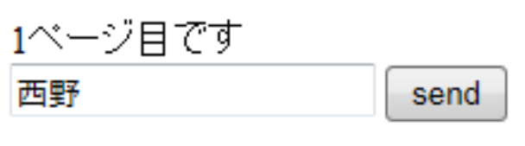
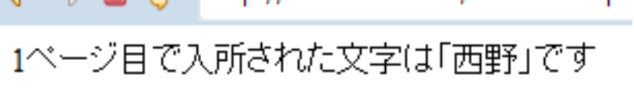
JSPとサーブレットのやり取りはどうするんだっけ？
サーブレットが値を取り出す
サーブレットが値を箱に入れる
リクエスト
http://localhost:8080/servletsample/page2
西野
リクエスト
http://localhost:8080/servletsample/page1
Page1Servlet
西野
Page2Servlet
転送
西野
page2.jsp
page1.jsp
西野を入力
サーブレットが値を
JSPへ値を送る
JSPが値を取り出す

Slide 14
JSPとサーブレットのやり取りはどうするんだっけ？
今の流れとしては・・・
1ページ目
JSP
2ページ目の
サーブレット
String param =
request.getParameter(“param”);
サーブレット側で受け取るときのロジックは？
<form action=“page1” method=“GET”>
<input type=“text” name=“param”>
<input type=“submit” value=“send”>
</form>
JSP側は何タグを使う？

Slide 15
JSPとサーブレットのやり取りはどうするんだっけ？
さらに・・・
2ページ目
JSP
2ページ目の
サーブレット
サーブレットからJSPへ情報をおくるときどうする？
request.setAttribute(“param”,param);
String param = (String)
request.getAttribute(“param”);
JSP側で受け取るときのロジックは？
Notes:
サーブレットで取得した情報を今度は、2ページ目のJSPに渡したいときを考えます。

Slide 16
JSPとサーブレットのやり取りはどうするんだっけ？
いったんまとめます
データの方向 | 送信側ロジック | 受信側ロジック
JSP→サーブレット | formタグを用いる | request.getParameter を使う
サーブレット→JSP | request.setAttribute を使う | request.getAttribute を使う
Notes:
50分

Slide 17
目次
・画面遷移する方法はどうだっけ？
・JSPとサーブレットのやり取りは
どうするんだっけ？
・演習

Slide 18

演習
サーブレットとJSPで情報をやり取りするサンプルを作ってみよう
やったる
で～！！

Slide 19
Webのしくみを思い出せ
https://github.com/nishino-naoyuki/2018Web/課題
サーブレット復習2.pdf
課題はメールでnishino@asojuku.ac.jpに送信
Notes:
サーブレットには

